Slide 1
Презентация к занятию «Дорога добра» старшая группа
Составитель Ширяева И.В

Slide 2
Цели и задачи
Цель: сформировать представление о том, кто такие волонтёры.
Задачи:
-формировать у детей уважение к общечеловеческим нравственным ценностям;
-способствовать созданию условий для развития у детей мотивации к совершению добрых и гуманных поступков.
- формировать нравственно-этические понятия, такие как доброта, отзывчивость, сострадание, добровольчество, волонтерство.
-Формировать способность учащихся к сознательному нравственному выбору, мотивацию к участию в добровольческой деятельности.
-Воспитывать нравственные чувства.
-Практические: формировать высоконравственные мотивы поведения, потребность совершать добрые дела.
Предварительная работа:
Чтение русской народной сказки «Гуси-лебеди».

Slide 3
Организационный момент
Собрались все дети в круг (дети берутся за руки и встают в круг)
Я твой друг и ты мой друг
Крепко за руки возьмёмся
И друг другу улыбнёмся.
Руки к солнцу протяните (поднимают руки вверх)
Лучики его возьмите, (сжимают, разжимают кисти рук)
И к груди своей прижмите. (прижимают руки к груди)
Друг другу подарите, (протягивают руки вперед)

Slide 4
В-Ребята, на прошлом занятии мы с вами читали сказку. Кто помнит её название?
-Ответы детей…

Slide 5
В- Ребята, что произошло с детьми в сказке?
- ответы детей…
В- Почему так случилось?
- ответы детей…
В- Ребята, а кто помогал сестре и братику попавшим в беду?
-ответы детей…

Slide 6
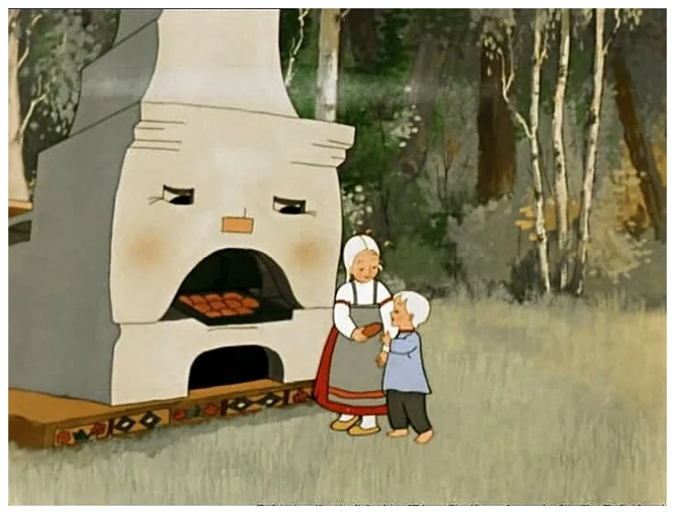
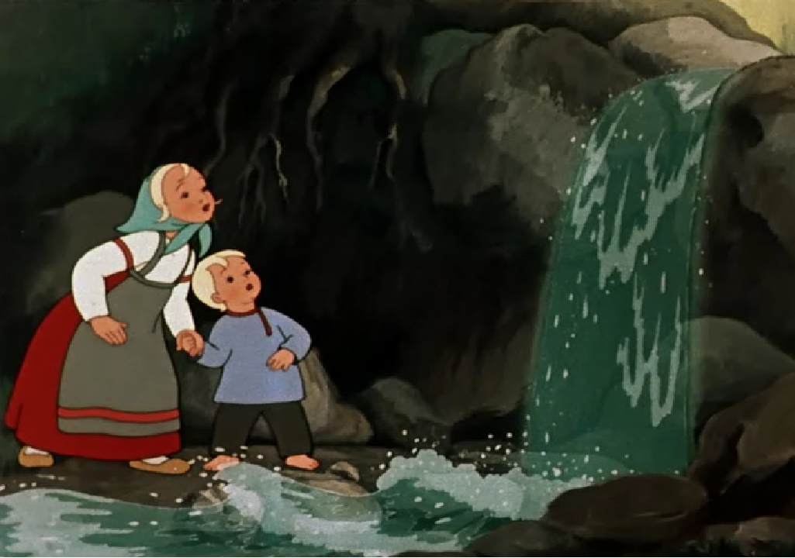
В- А как помогали яблоня, речка, печка? Просто так?
- ответы детей (нет…)
В- Ребятки, а как надо помогать тем, кто попал в беду?
- ответы детей…
В- Конечно, помогать нужно не за какое-то вознаграждение, а от чистого сердца, от души. Людей, которые оказывают такую помощь. Называют волонтёрами.

Slide 7
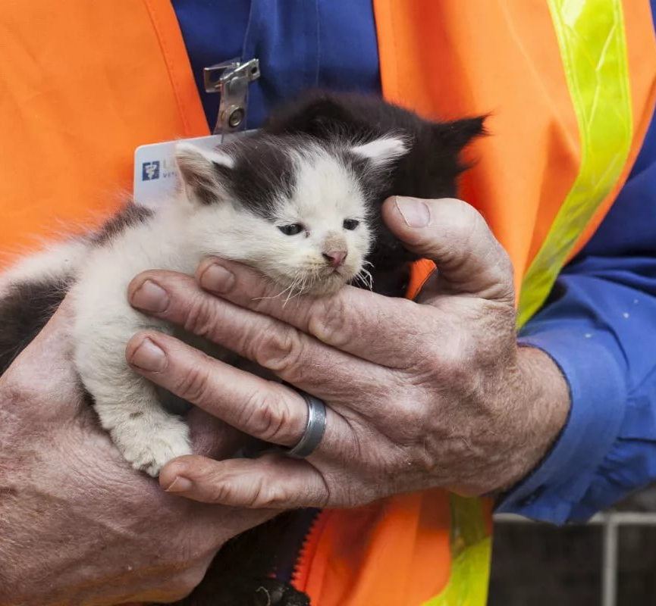
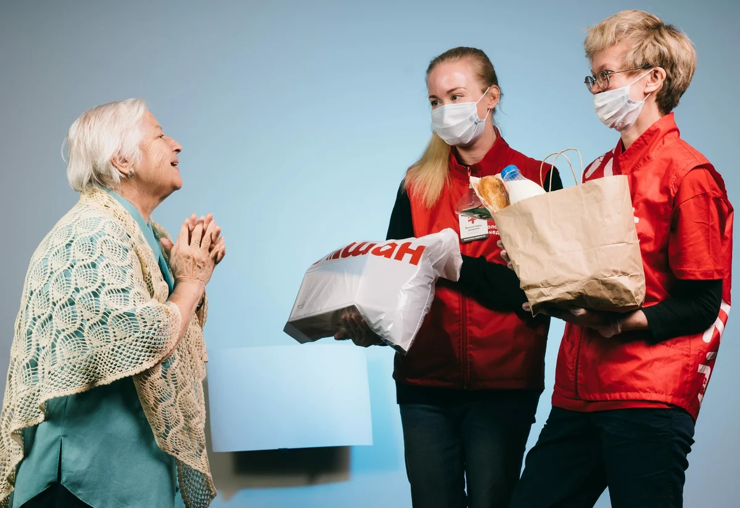
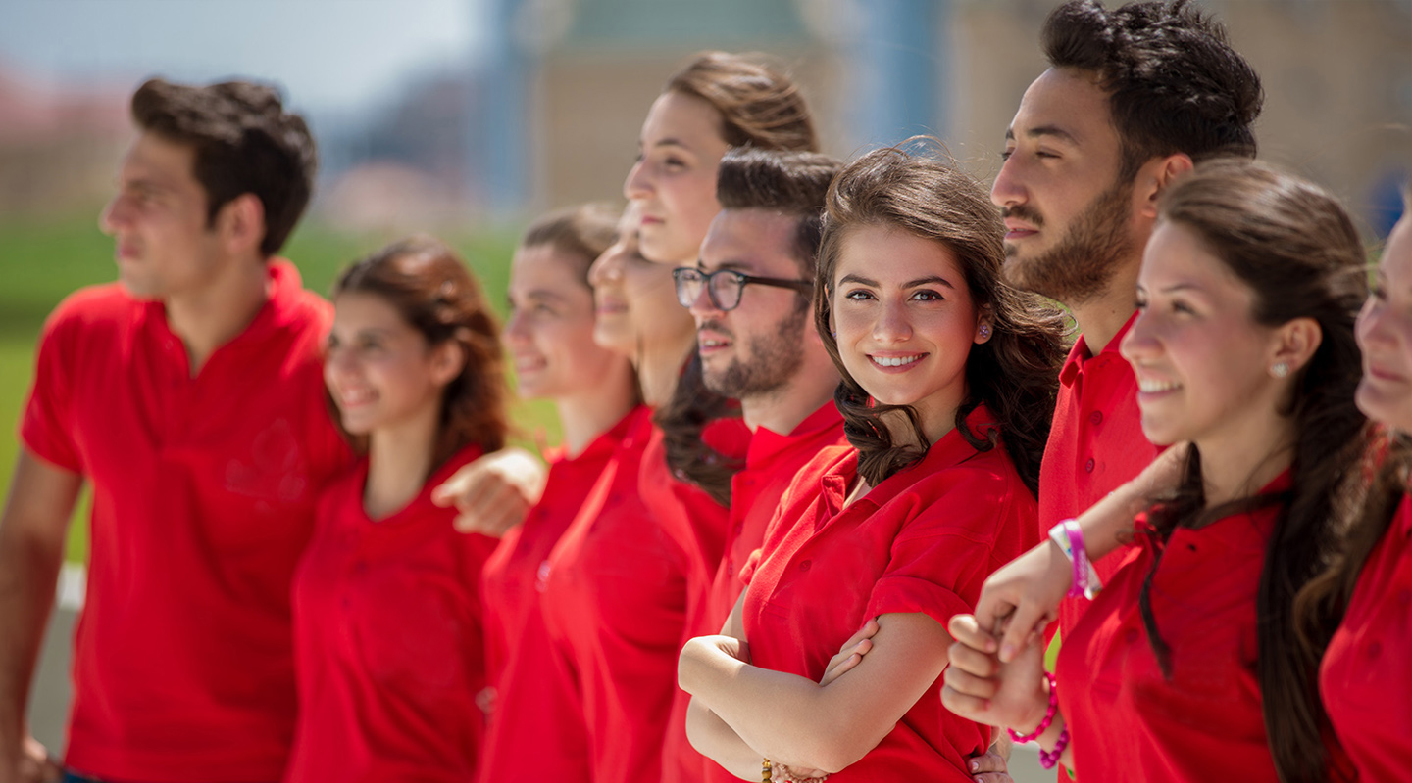
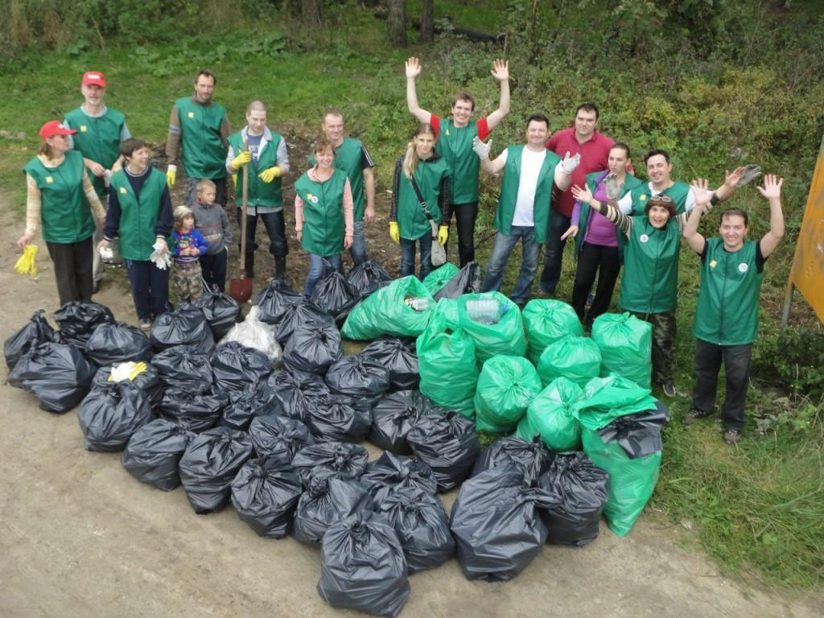
Волонтёр – это человек, который готов добровольно потратить свое время для пользы общества в целом или определенного человека.
В-Ребята, как вы думаете, дети могут быть волонтёрами?
- ответы детей…

Slide 8
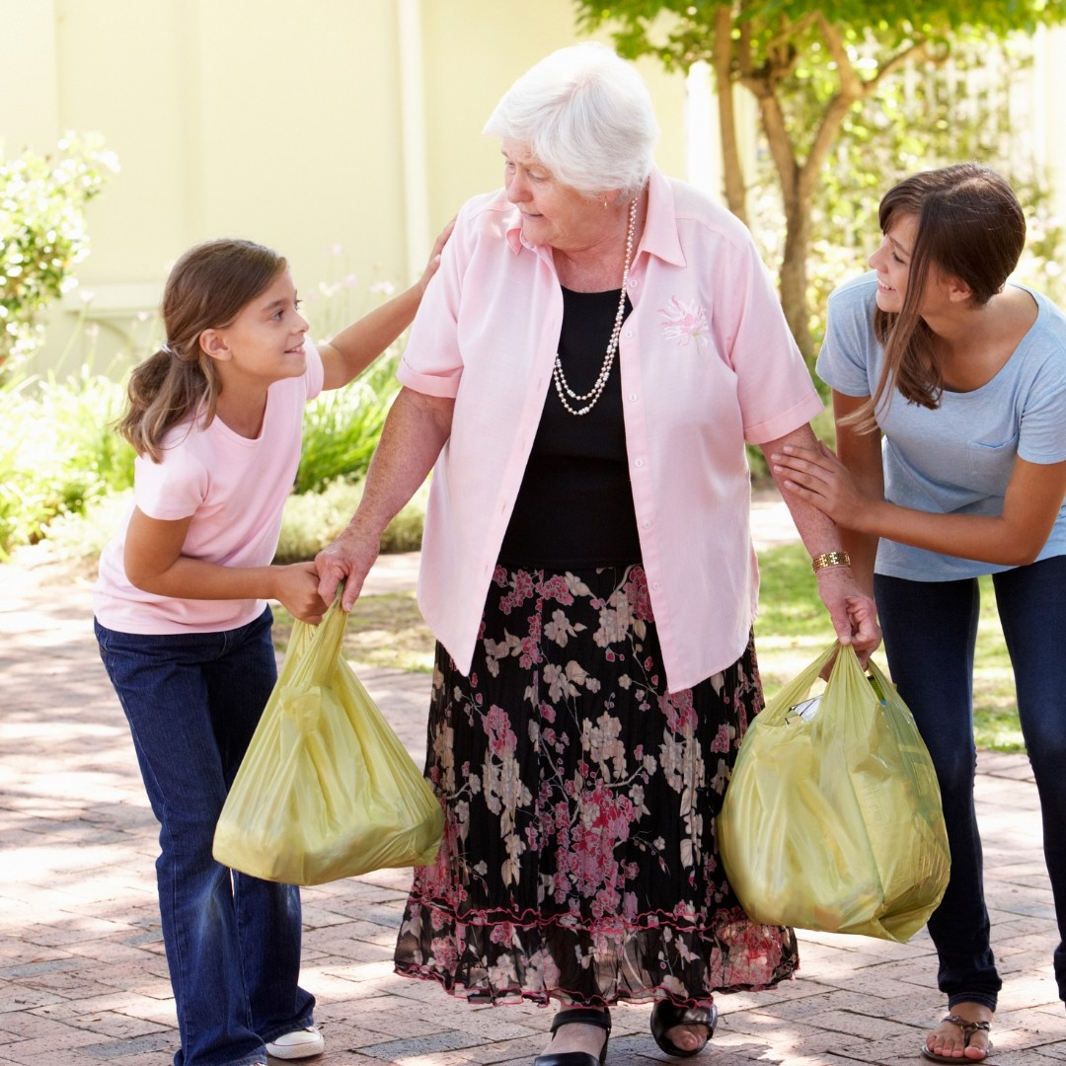
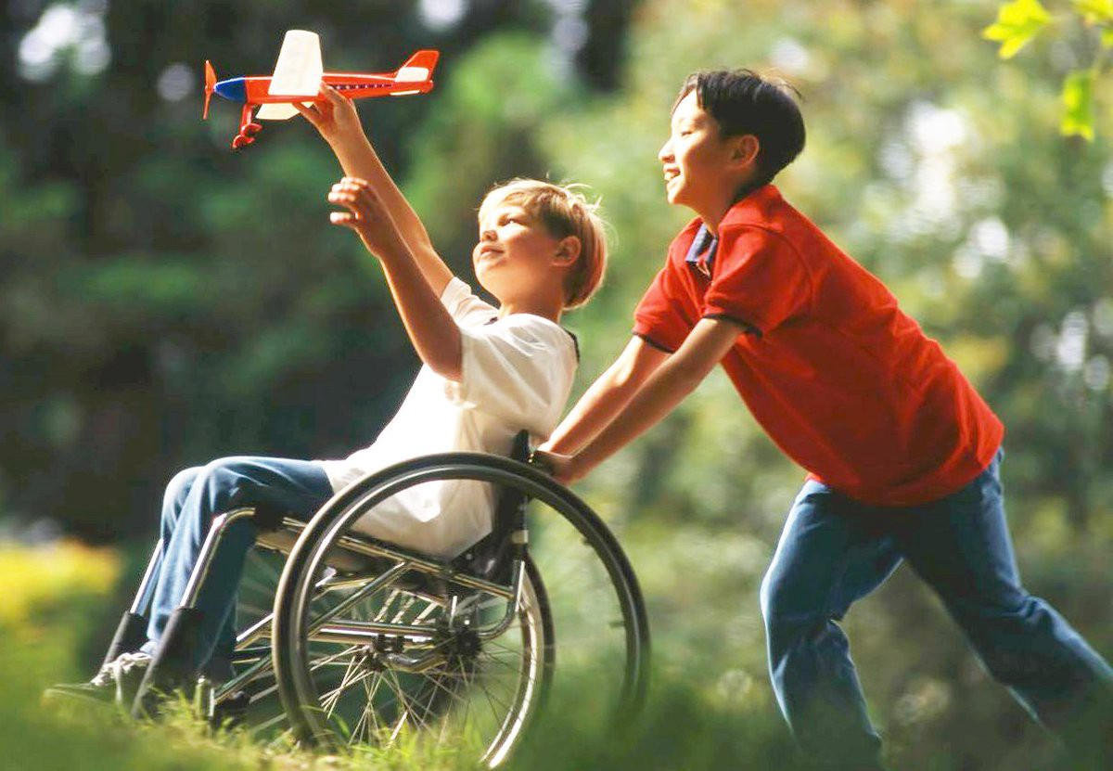
В- Конечно могут, мы с вами можем помогать малышам: можем помочь собраться на прогулку или научить играть в подвижные игры. Можем подкармливать птиц, бездомных животных.

Slide 9
Раздаётся стук, в группу входит лебедь:
-Здравствуйте (грустно)
В-Здравствуй лебедь, тебя баба яга за детьми прислала?
-Нет, нет! Я не из сказки, наша стая не успела улететь на юг, еды зимой мало, мы голодаем. Я прилетел за помощью.
В- Ребята, поможем птицам?

Slide 10
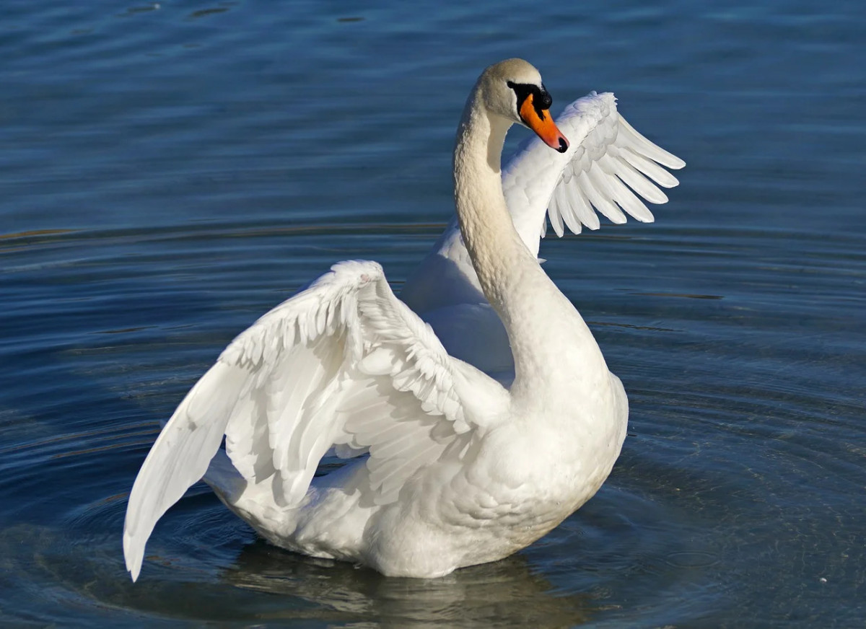
Физкультминутка Птицы
Лебеди летят, крыльями машут (Дети машут руками)
Прогнулись над водой, качают головой (Качают головой)
Прямо и гордо умеют держаться (Распрямляют спину)
Очень бесшумно на воду садятся (Садятся)

Slide 11
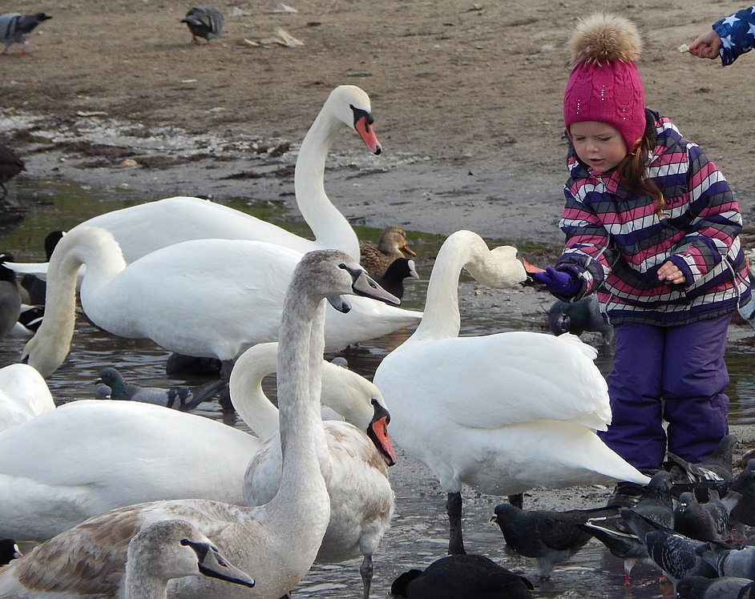
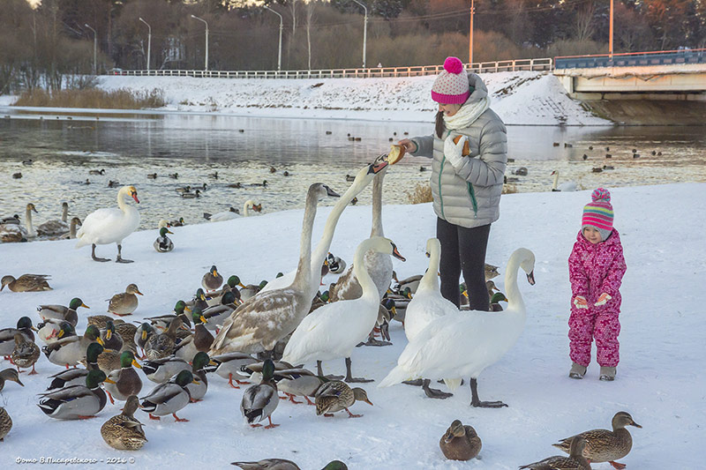
В-Давайте вспомним, чем можно кормить лебедей.
Ответы детей (нарезанными овощами: капустой, морковью, картошкой, запаренным рисом или пшёнкой)
В- Да, и важно помнить, что еду нужно бросать в воду, или класть у самой кромки воды.
Целевая прогулка на залив.

Slide 12
В-Сегодня мы с вами побывали в роли волонтёров. Кто такие волонтёры?
-ответы детей…
В- А вам нравится совершать добрые дела?
- ответы детей…
В- Каким лучше быть человеком, добрым или злым?
-ответы детей…
В- Почему?
-ответы детей…
Быть волонтером, добровольцем, очень хорошо и почетно. Так давайте, будем делать больше добрых дел. Для начала по отношению к своим близким и друзьям.

